Slide 1
『한 여름밤의 간식 Team. 아름아리』
부산조리고등학교, 류후성, 한지수

Slide 2
출품하는 메뉴의 전체 컨셉
저희 메뉴는 늦은밤, 야자를 마친 친구를 위한 밤에 먹어도 부담없고 건강한 한국음식을 컨셉으로 면상차림을 차렸습니다.
여름에 가장 대중적인 과일인 수박과 참외를 사용하였고 학생들의 두뇌 개발에 좋은 호두를 사용하였습니다.
또한 단백질과DHA가 풍부하고 저칼로리의 닭가슴살을 이용해
적은 칼로리로도 포만감이 들 수 있도록 하였습니다.

Slide 3
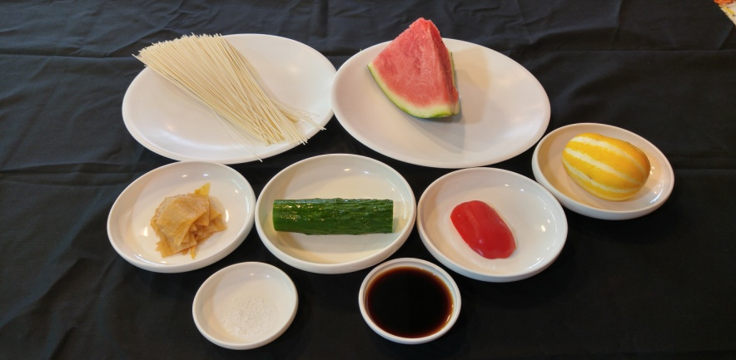
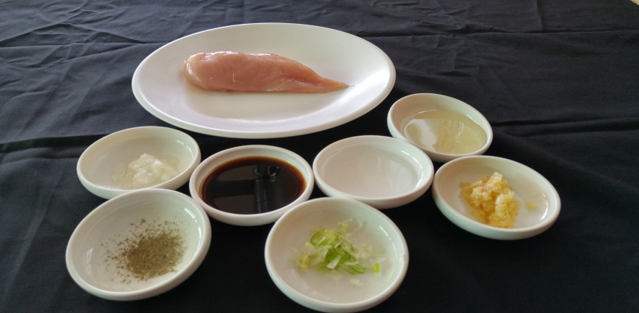
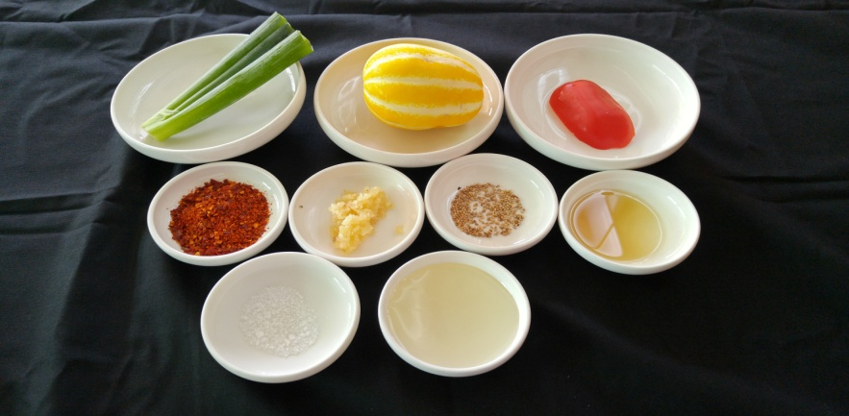
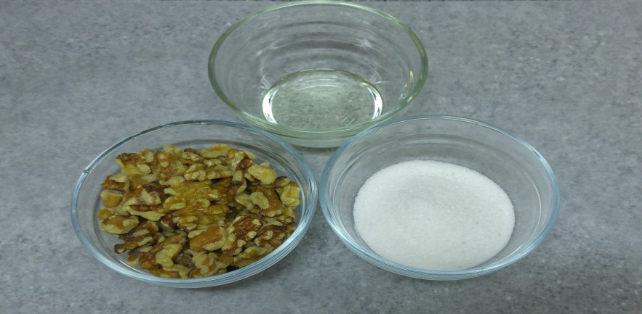
사용재료
수박, 참외, 오이, 파프리카, 백김치, 소면, 국간장, 소금
닭가슴살, 무, 간장, 대파, 마늘, 깨소금, 꿀, 물엿, 전분가루
참외, 파프리카, 대파, 고춧가루, 마늘, 깨소금, 참기름, 꿀, 소금
호두, 설탕, 식용유, 수삼

Slide 4
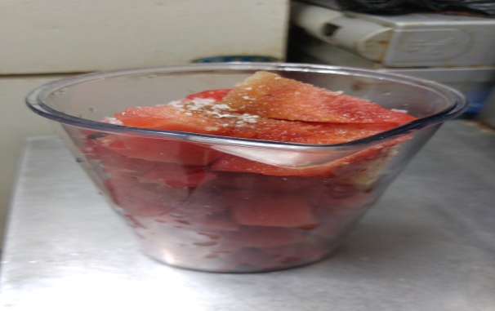
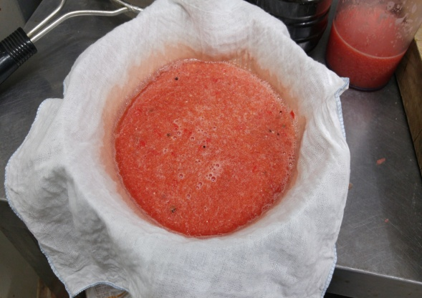
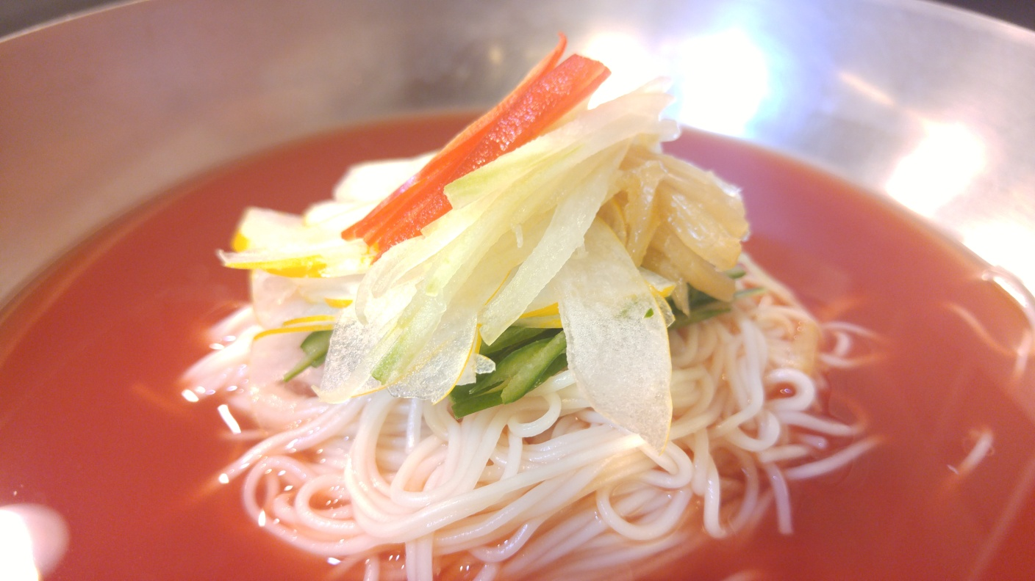
조리과정 사진과 설명
1. 수박과 파프리카는 국간장과 소금으로 간을 해 갈아 면보에 걸러 육수를 만들어둡니다
2. 백김치, 참외, 수박흰부분, 오이, 파프리카는 채썰어 둡니다.
3. 소면을 삶아 씻어 전분을 제거하고 그릇에 담아 고명을 얹고 준비한 육수를 붓습니다

Slide 5
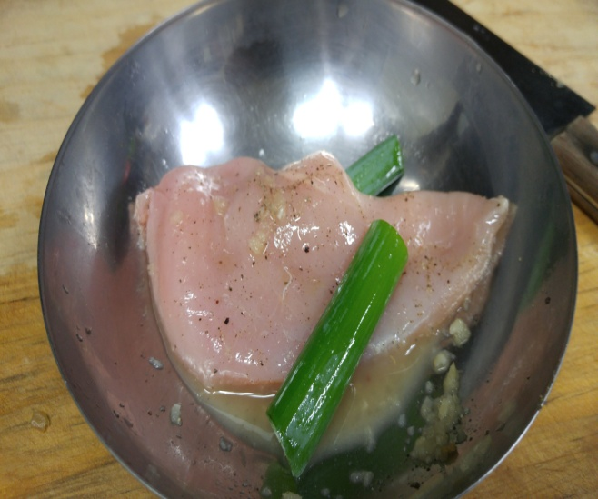
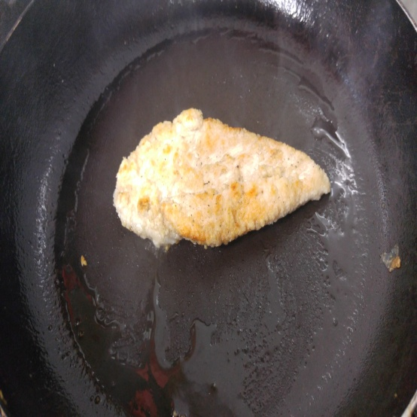
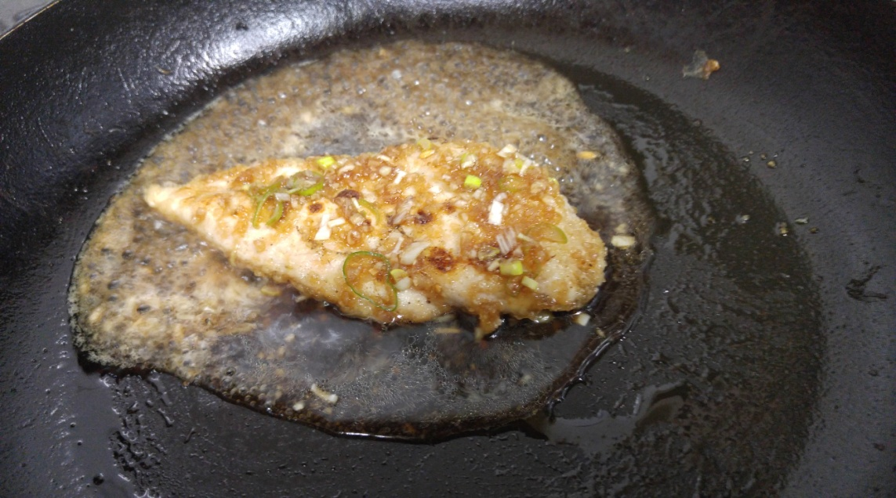
조리과정 사진과 설명
1. 닭가슴살은 갈아놓은 무와 마늘, 대파를 넣고 재워둡니다.
2. 재운 닭가슴살에 전분가루를 입혀 60%정도 굽습니다.
3. 간장, 물엿, 다진파, 마늘, 깨소금, 꿀을 넣고 살짝 조린뒤 팬에서 꺼내 식힙니다.
4. 온기가 남아있을때 다시 팬에 올려 고기에서 나온 양념을 끼얹어 윤기나게 굽습니다.

Slide 6
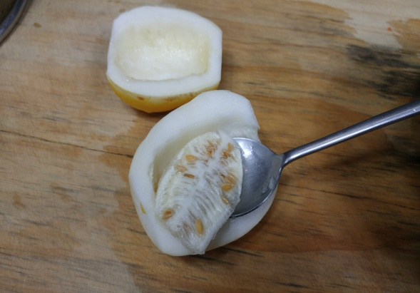
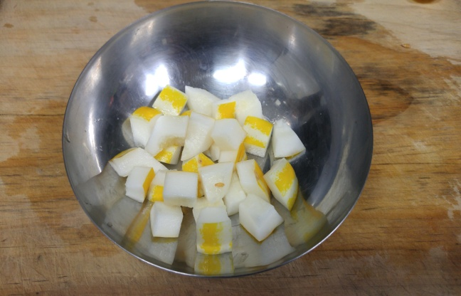
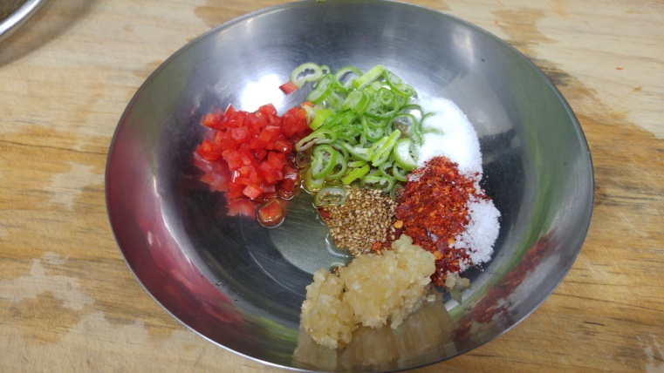
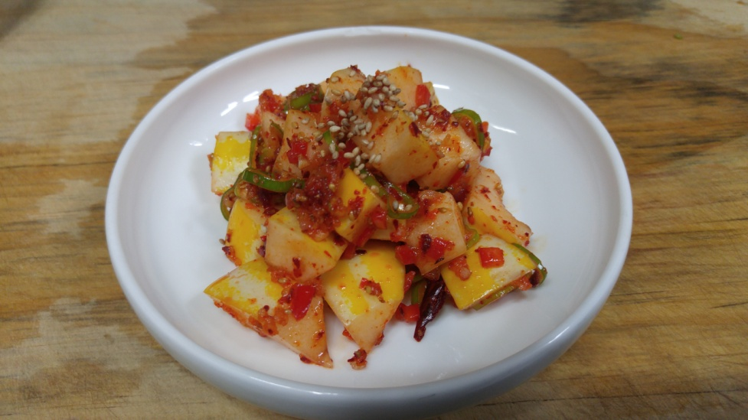
조리과정 사진과 설명
1. 참외는 씨를 제거한 뒤 1cm정도의 사각형으로 썰어둡니다.
2. 다진 파프리카, 대파, 고춧가루, 마늘, 깨소금, 참기름, 꿀, 소금 을 섞어 참외에 버무려 마무리합니다.

Slide 7
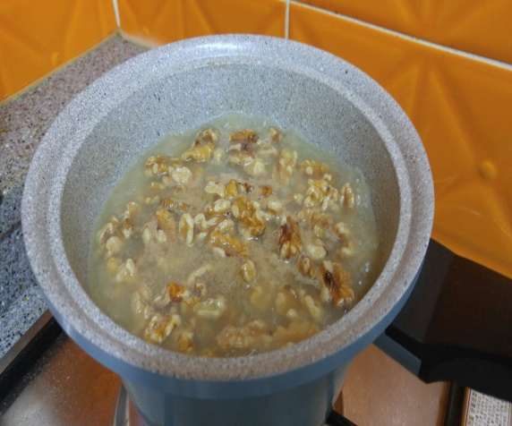
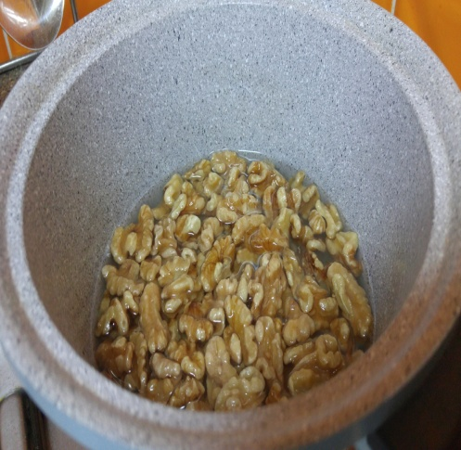
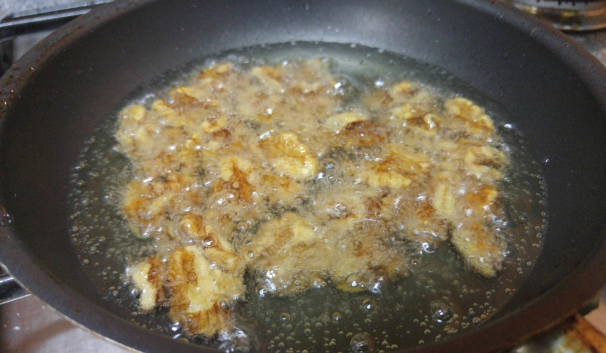
조리과정 사진과 설명
1. 호두는 삶아 불순물을 제거한 뒤 체에 걸러 물기를 제거합니다.
2. 설탕과 물을 1:1로 해서 끓여 시럽을 만들고 호두가 투명해질때까지 조립니다.
3. 조린 호두를 체에 받혀 여분의 시럽을 제거하고 기름에 튀깁니다.
4. 수삼을 다져 올립니다

Slide 8

요리 제목 : 『 수박국수 』
수박은 여름의 대표적 과일로 수분이 많고 붓기를 빼는 성질이 있어 소면과 함께 가볍게 먹을수 있는 국수로 만들어보았습니다

Slide 9
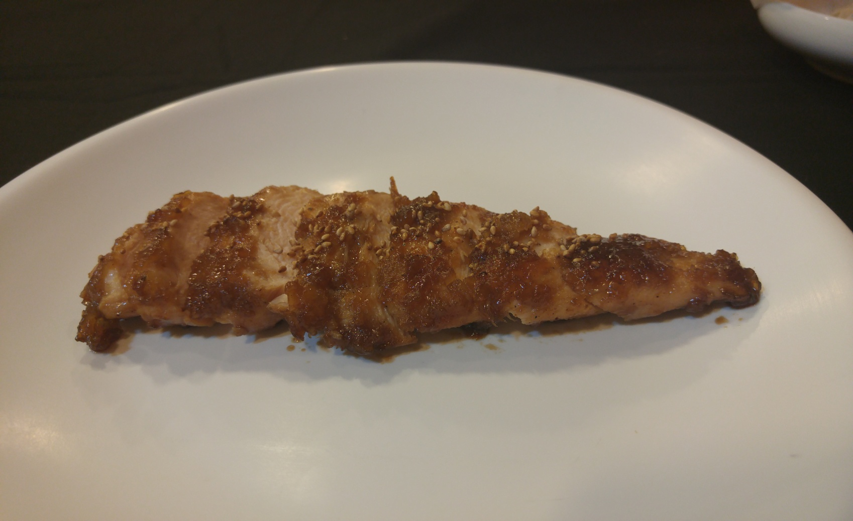
요리 제목 : 『 닭가슴살 간장구이 』
닭가슴살은 DHA와 단백질이 풍부해 밤에 속이 허하지 않게 해주고 수험생 두뇌 개발에 도움을 줍니다.

Slide 10

요리 제목 : 『 참외 깍두기 』
참외는 칼륨이 풍부해 나트륨 배출을 돕고 아삭한 식감이 강하고 천연 단맛이 있어 겉절이 형식의 깍두기를 만들어보았습니다.

Slide 11
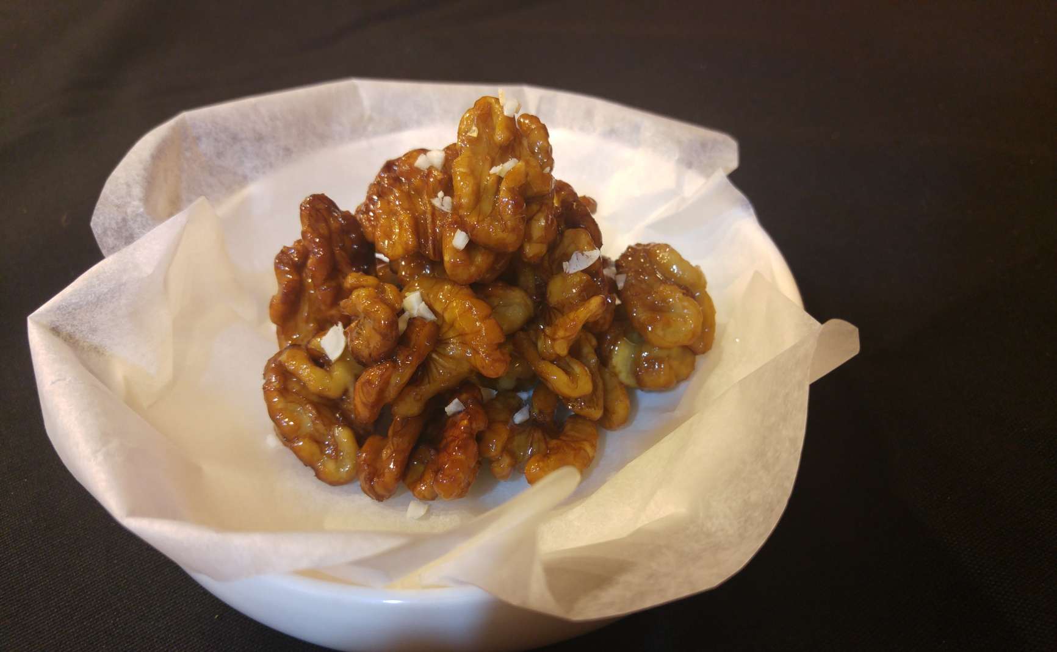
요리 제목 : 『 호두정과 』
수험생 머리에 좋은 호두를 튀겨 달달하게 입가심을 할수있도록 하였습니다.

